Slide 1
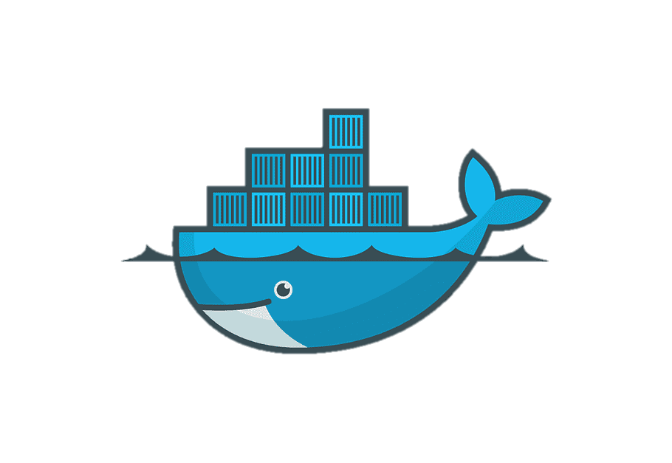
DOCKER
Building and Shipping Apps
Dia 06 – Ciclo de vida do contêiner e
a persistência de dados

Slide 2

Visão Geral
Ciclo de vida de um contêiner
Tipos de volumes ou montagens
Comandos para gerenciamento de volumes
Docker
Michel Peterson
Building and Shipping Apps
michel.peterson@l1nuxc0d3.com
linkedin.com/in/michelpetterson

Slide 3
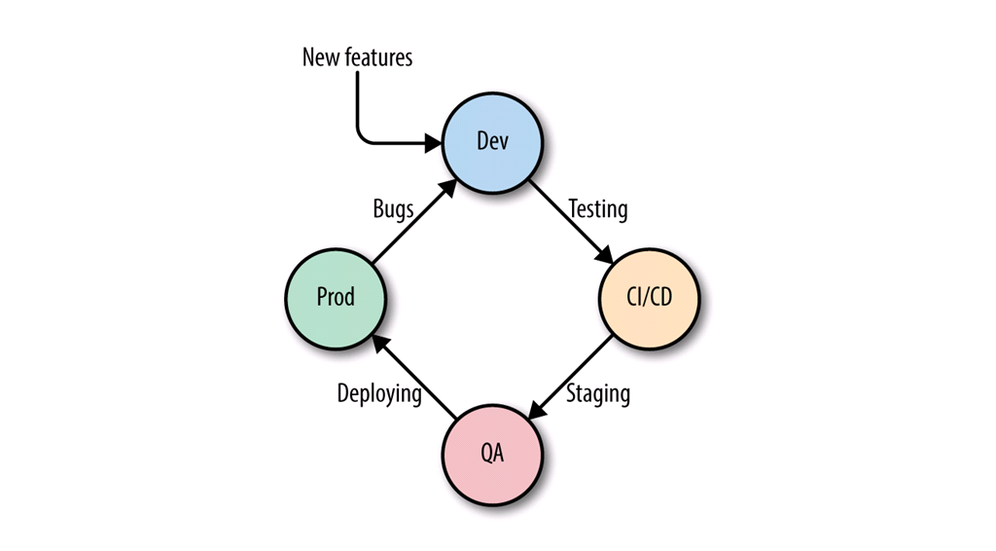
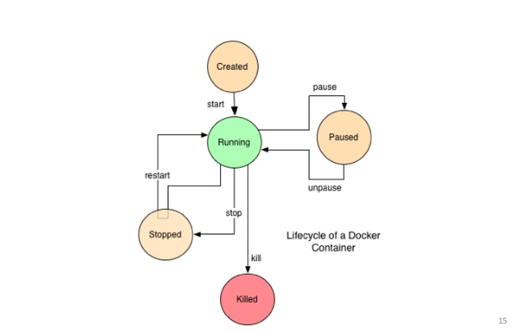
Ciclo de vida de um contêiner
O ciclo de vida dos contêineres possuem relação direta com dois aspectos importantes:
Conceito de infraestrutura imutável
Conceito de efemeridade
Docker
Michel Peterson
Building and Shipping Apps
michel.peterson@l1nuxc0d3.com
linkedin.com/in/michelpetterson

Slide 4
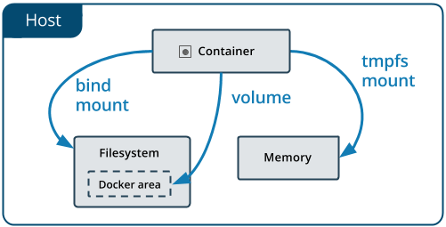
Tipos de volumes/mounts
Volume – O docker criar um volume e armazena os dados em um local próprio. Por padrão é utilizado um driver chamado “local”.
Binds – Monta um diretório ou arquivo da máquina física (docker hosts) para dentro de um ou mais contêineres.
TmpFS – Monta determinada área de memória do docker host como um diretório dentro do contêiner. Os dados NÃO são persistidos.
Docker
Michel Peterson
Building and Shipping Apps
michel.peterson@l1nuxc0d3.com
linkedin.com/in/michelpetterson

Slide 5
Comandos de gerenciamento
Comando para criação de volume:
docker volume create <nome do volume>
Comando para criação de volume do tipo bind:
docker container run -v /local:/container_dir <imagem>
Comando para criação de container com tipo volume:
Docker container run -v vol-name:/container_dir
Docker
Michel Peterson
Building and Shipping Apps
michel.peterson@l1nuxc0d3.com
linkedin.com/in/michelpetterson

